Slide 1


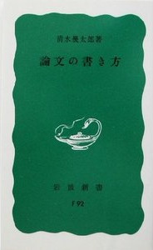
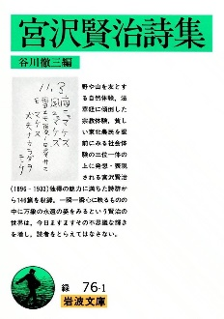
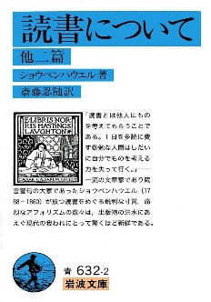
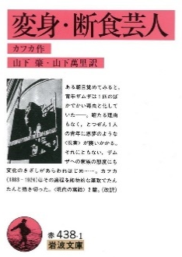







必携の岩波シリーズが電子図書館サービスに搭載‼
岩波書店セット
大学・中学・高校向け
岩波新書セット
岩波文庫セット
200冊セット
200冊セット
中学・高校向け
岩波ジュニア新書セット
岩波少年文庫セット
50冊セット
50冊セット
※本商品は電子図書館サービスLibrariEの電子書籍コンテンツです。
※コンテンツの有効期間は1年間、貸出回数は無制限です。
※セット価格や商品明細については、販売代理店までお問合せくだ
さい。

Slide 2
収録タイトル一例

